Slide 1
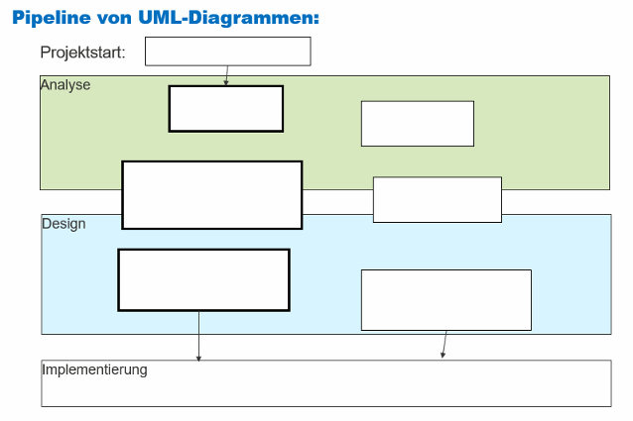
Anforderungen
Anwendungsfälle Usecases
Konzept. Datenmodell
Workflow-Modell
Feines Verhaltensmodell
Feines Klassenmodell (Klassendiagramm)
Reaktives Verhalten
(Trans-Diagramm)

Slide 2
a) Womit startet ein Projekt
Mit der Grundidee
lol

Slide 3
b) Zuordnungd

Slide 4
c) Pipeline von UML-Diagrammen

Slide 5
d) Beschreibung in Stichworten

